Slide 1
DEPARTAMENTO DE CIENCIAS ADMINISTRATIVAS, ECONÓMICAS Y DEL COMERCIO
CARRERA DE FINANZAS Y AUDITORÍA
INCIDENCIA DEL IMPUESTO DIFERIDO EN EL IMPUESTO A LA RENTA DE LAS EMPRESAS DEL SECTOR COMERCIAL, SERVICIOS E INDUSTRIAL DE LA CIUDAD DE QUITO - ECUADOR AUTOR: NARANJO POZO, DAYANA STEFANÍA DIRECTOR DE TESIS: DR. ALTAMIRANO SALAZAR, WASHINGTON ANIBAL PHD. SANGOLQUÍ – 2020

Slide 2
Capítulo 1
Capítulo 1
Capítulo 1
Capítulo 1
Problema de investigación
Problema de investigación
Capítulo 2
Capítulo 2
Marco teórico
Marco teórico
Capítulo 3
Diagnóstico
“INCIDENCIA DEL IMPUESTO DIFERIDO EN EL IMPUESTO A LA RENTA DE LAS EMPRESAS DEL SECTOR COMERCIAL, SERVICIOS E INDUSTRIAL DE LA CIUDAD DE QUITO – ECUADOR”
Capítulo 4
Propuesta guía metodológica
Capítulo 5
Capítulo 5
Incidencia
Capítulo 6
Capítulo 6
Capítulo 6
Capítulo 6
Conclusiones

Slide 3
Planteamiento del problema
Globalización
Implementar esquemas contables
Causas
Falta de capacitación
Problema
Desconocimiento de la NIC 12
Incorrecta interpretación

Slide 4
Objetivo General
Objetivos Específicos
Determinar el marco teórico
1
Determinar la incidencia del impuesto diferido en el impuesto a la renta de empresas
Realizar un diagnóstico de la situación actual
2
Desarrollar una guía metodológica
3
Realizar un comparativo del impacto
4

Slide 5
Metodología
Información secundaria, reportes financieros
Alcance de investigación
Muestra
Descriptivo
Correlacional
4 Empresas
Fuente información

Slide 6
HIPÓTESIS
H₀: ¿Los impuestos diferidos no inciden en el impuesto a la renta de las empresas?
H₁: ¿Los impuestos diferidos inciden en el impuesto a la renta de las empresas?

Slide 7
Marco teórico
Teoría renta producto
Teoría de los flujos de riqueza
Teoría del consumo más incremento patrimonial
Según Núñez Ju. (2016) es “Denominada también teoría de la fuente”
Se enfoca en la renta como un ingreso obtenido en dinero y que se origina a partir del trabajo.
Abarcan todos los ingresos percibidos por el contribuyente con terceros, sin enfatizar en su periodicidad
Según Núñez Ju. (2016) es “Denominada también teoría del balance”.
Determinar los ingresos obtenidos por una persona y deducir los gastos que se han incurridos

Slide 8
Principios contables
Principios tributarios
Generalidad
Progresividad
Eficiencia
Simplicidad administrativa
Irretroactividad
Equidad
Transparencia
Suficiencia recaudatoria
Devengado
Negocio en marcha
Sustancia económica

Slide 9
Marco referencial
Autor | Año | País | Tema | Resultados
Mayra Elizabeth Gordillo Galarza | 2013 | Ambato -Ecuador | Los impuestos diferidos y su impacto en el impuesto a la renta de logística empresarial L´EMPRESA S.A. | El resultado de la hipótesis que planteó el autor, en base al cálculo matemático del Chi cuadrado, rechazó la hipótesis nula y se aceptó la alternativa.
Santiago Roberto Jerez Rodríguez | 2013 | Quito - Ecuador | Implicaciones contables y tributarias de la NIC 12 en el impuesto a la renta de empresas comerciales mediante el análisis de casos. | Los casos que realizó el autor demostraron que los impuestos diferidos no son un medio para evadir o eludir tributos, por tal motivo no afecta la recaudación de impuestos por parte de la Administración Tributaria.
Jean Carlos Álvarez Cabrera Joel Magallón Morales | 2016 | Ecuador | Propuesta de aplicación de la NIC 12 impuesto a las ganancias en TRIYIT S.A. | El autor infiere que la entidad, al no aplicar lo estipulado en la NIC 12 tiende a pagar un mayor valor por concepto de impuesto a la renta.
Génesis Ruby Ramírez Herrera | 2017 | Quito - Ecuador | Incidencia de la aplicación tributaria de impuestos diferidos en la carga fiscal en función de la capacidad contributiva. | La NIC 12 muestra la realidad fiscal de la entidad, sin velar por intereses particulares del fisco, por el contrario, facilita la lectura de datos reales y fiables.
Luis Campomanes Trillo Estefanía Espinoza Albino | 2018 | Callao - Perú | El impuesto a la renta diferido y la determinación de la utilidad durante el periodo 2013 al 2016 de la Empresa Unión Andina de Cementos S.A.A | Los autores demostraron que tanto los desmedros como las ventas diferidas fueron una variable importante para determinar el valor del impuesto a la renta por pagar desde el año 2013 al 2016 de la empresa, en base al cálculo de los impuestos diferidos.
Dominga Candelaria Mogrovejo Ebrahim | 2018 | Cartagena -Colombia | Impacto que generan las Normas Internacionales de Información Financiera (NIIF) y el impuesto a las ganancias en Colombia. | Identificó el impacto que se genera por la aplicación de las NIIF en los impuestos diferidos, en cuanto se refiere a las diferencias temporarias y permanentes.
Paola Elizabeth Aldás López | 2018 | Ambato - Ecuador | Cálculo del impuesto diferido y su impacto en el impuesto a la renta de las empresas controladas por la Superintendencia de Compañías en el cantón Ambato. | La metodología empleada tiene enfoque cuantitativo y el tipo de investigación es descriptivo, explicativo y correlacional. El autor concluye que el 90% de las empresas analizadas no aplican impuestos diferidos y el 10% restante si lo aplica.
Luis Alberto Lozano Morales | 2018 | Lima - Perú | Las diferencias temporarias según la NIC 12 y su impacto en la determinación del impuesto a la renta en las empresas del sector industrial del Perú. | La investigación recaba mediante encuestas que el personal carece de conocimiento sobre la correcta implementación de NIIF en la contabilidad y sobre todo en el tema de impuestos diferidos.
Lucia Esthefani Leyton Santisteban | 2019 | Pimentel – Perú | Incidencia de normas contables y tributarias en el cálculo del impuesto a la renta en transporte Mabel Eirl, Chiclayo 2018. | La implementación de la NIC 12, permite disminuir el valor del impuesto por pagar, así como también el incrementar la utilidad de la empresa. La diferencia por pasivo diferido es de 36,704.16, como resultado de la variedad entre normas contables y tributarias.
Luis Eduardo Viver Galárraga | 2019 | Guayaquil -Ecuador | Manual para la correcta aplicación del impuesto diferido en la empresa Polifibras del Ecuador S.A. | La existencia de un manual aplicativo de impuestos diferidos permitirá disminuir posibles inquietudes tributarias y contables por parte de la persona encargada.
Carlos Efrén Juca Martínez | 2019 | Quito - Ecuador | Estudio de la NIC 12 Impuestos Diferidos y el impacto con la Normativa Tributaria vigente. | Las diferencias permanentes que se genera no se podrán recuperar o liquidar, por el contrario, las diferencias temporarias si lo podrán hacer a través de ejercicio económicos.
Juan Alexander Molina Jimenez, David Dimas Yarasca Rivera | 2019 | Lima -Perú | NIC 12 Impuesto a las ganancias y su impacto tributario y financiero en las empresas que brindan servicios de salud ocupacional en Lima Norte, Año 2017. | Como resultado de la entrevista al personal contable y tributario determinaron que la NIC 12 busca reflejar el impacto fiscal en las transacciones, evidenciado en los estados financieros.

Slide 10
Guía metodológica

Slide 11
Activo en base financiera | Activo en base tributaria | Diferencia Temporaria Deducible | Activo por Impuesto Diferido.
Activo en base financiera | Activo en base tributaria | Diferencia Temporaria Imponible | Pasivo por Impuesto Diferido.
Pasivo en base financiera | Pasivo en base tributaria | Diferencia Temporaria Deducible | Activo por Impuesto Diferido.
Pasivo en base financiera | Pasivo en base tributaria | Diferencia Temporaria Imponible | Pasivo por Impuesto Diferido.
<
>
>
<

Slide 13
Diagnóstico
Empresa 3
Actividad económica
Producción de productos agrícolas y de nutrición, así como para la salud animal con la finalidad de brindar soporte a los clientes.
Misión
Mantener una posición de liderazgo en el mercado de producción y comercialización de productos agrícolas y de nutrición con el fin de satisfacer las necesidades de los consumidores.
Visión
Ocupar una posición destacada en el mercado ecuatoriano, como una compañía líder que se caracteriza por la calidad de los productos y el excelente servicio.

Slide 14
Amortización de pérdidas tributarias
2018
Utilidad contable $400.798.54
Gastos no deducibles por $104.694,96
Pérdidas fiscales
2017 y 2016 por $ 338.791,78 y $ 739.657,78 respectivamente
Ganancias fiscales
2015, 2014 y 2013 se evidencia ganancias tributarias por $ 260.176,70, $ 109.403,33 y $ 102.853,33 respectivamente.
Conciliación tributaria
Gastos no deducibles por diferencias temporarias de $22.147,00
Impuesto a la Renta $126.373,37

Slide 15
Amortización de pérdidas tributarias
Análisis comparativo
Paso 1: Línea del tiempo
2018
2014
2018
2017
2017
2016
2016
2015
2015
2013
Utilidad tributaria
Pérdida tributaria
Pérdida tributaria
Utilidad tributaria
Utilidad tributaria
Utilidad tributaria
$338.791,78
$739.657,78
$260.176,70
$109.403,33
$102.853,33
$1.550.882,92 | - | $126.373,37 | - | - | -
$952.076,19 | $338.791,78 | $613.284,41 |  | - | -

Slide 16
Paso 2: Cálculo amortización de pérdidas
Fórmula
Utilidad tributaria x 25%
 | $471.527,69 | Utilidad Contable
 | $ (70.729,15) | (-) 15% Participación Trabajadores
 | $104.694,96 | (+) Gastos no deducibles
 | - | (-) Ingresos exentos
 | $505.493,50 | Utilidad Tributaria
25% | = $126.373,37 | Valor máximo a deducir
Utilidad tributaria
Utilidad contable – 15% + GND – Ingresos exentos

Slide 17
Paso 3: Cálculo del impuesto a la renta
Base Imponible= | $471.527,69 | Utilidad Contable
 | $(70.729,15) | (-) 15%
 | $104.694,96 | (+) Gastos no deducibles
 | - | (-) Ingresos exentos
 | - | (-) Deducciones especiales
 | $ (126.373,37) | (-) Amortización de pérdidas
 | $ 379.120,12 | Base Imponible
Impuesto renta= | $ 94.780,03 | (25%)

Slide 18
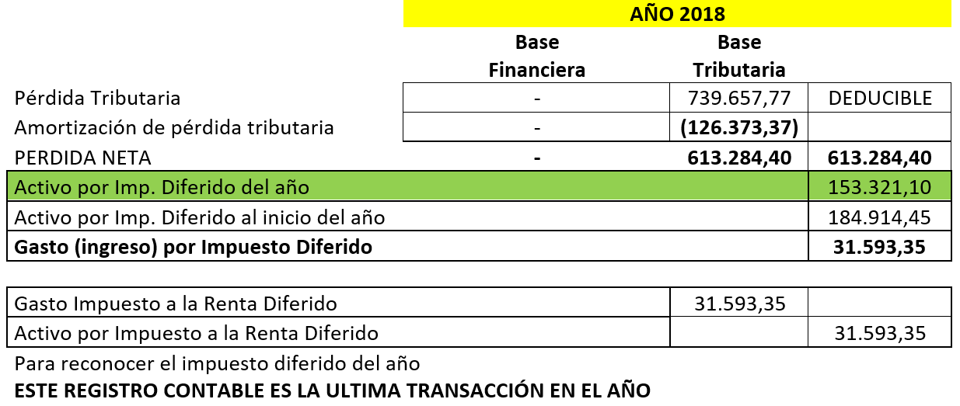
Método del Pasivo Basado en el Balance

Slide 20
Resumen del análisis comparativo

Slide 21
Incidencia del impuesto diferido en el impuesto a la renta
Empresa | Cuenta | Período | Variable independiente | Variable Dependiente
Empresa 1 | Revaluación propiedad planta y equipo | 2018-2019 | 20.188,36 | 402.329,34
Empresa 2 | Deterioro del valor de inventarios | 2018-2019 | (18.463,00) | 136.503,00
 | Amortización de pérdidas tributarias | 2017-2018 | (198.902,50) | 202.200,13
Empresa 3 | Amortización de pérdidas tributarias | 2017-2018 | (126.373,37) | 100.316,78
 | Deterioro del valor de inventarios | 2018-2019 | (12.870,00) | 89.394,50
Empresa 4 | Deterioro del valor de inventarios | 2018-2019 | (43.969,99) | 102.251,25
 | COEFICIENTE DE CORRELACIÓN DE PEARSON |  |  | 25,26%

Slide 22
Conclusiones
Mediante la aplicación del método del Coeficiente de Correlación de Pearson, la correlación es positiva y por ende se acepta la hipótesis alternativa.
Se establece una guía metodológica para que al lector se le facilite la aplicación de impuestos diferidos
En virtud de los resultados obtenidos en base al análisis del impuesto diferido se demuestra que el personal del área contable no se encuentra actualizado.

Slide 23
Recomendaciones
Como se observa la presente investigación se aplicó tres casos de los doce establecidos en el Reglamento para la aplicación de la Ley de Régimen Tributario Interno, sería importante que este estudio sea complementando con el análisis de los nueve casos restantes.

Slide 24
Gracias por su atención

